Slide 1
COMPLICANZE DELLE PROCEDURE DI
NEURORADIOLOGIA INTERVENTISTICA
Dott. S.Cioni
UOC NINT Siena

Slide 2
Complicanza in medicina:
E’ un’evoluzione o conseguenza sgradevole di una malattia,
di una condizione di salute o di una terapia.
La malattia può peggiorare nella sua gravità o mostrare un numero
maggiore di segni, sintomi, diventare diffusa in tutto il corpo o
influenzare altri sistemi od organi.
Aggravamento delle condizioni di salute che rende più difficile l’esito
positivo di una malattia o di un intervento chirurgico SIN complicanze
Ricordiamo che quando in medicina si attua una procedura e/o un trattamento
le nozioni mediche acquisite comportano ANCHE la conoscenza delle complicanze più
ricorrenti.
In altre parole gli studi scientifici effettuati ma soprattutto l’esperienza personale
e collegiale in Neuroradiologia Interventistica fanno si che le complicanze più comuni
siano note e attese, in modo che possano essere prevenute, o al loro manifestarsi,
riconosciute ed affrontate più facilmente e rapidamente.

Slide 3
AFFRONTARE
ARGOMENTO COMPLICANZE
LISTA DELLA SPESA
LA BASE DA CUI UN INTERVENTISTA
DEVE PARTIRE PER PIANIFICARE
UN INTERVENTO
Per cui le complicanze non vengono più viste come una conseguenza di un processo
ma come un elemento indispensabile per costruire il processo stesso

Slide 4
TECNICHE ENDOVASCOLARI NEURORADIOLOGICHE
Come tutte le tecniche chirurgiche Hanno sempre presentato complicanze MA……
Negli ultimi anni le esperienze si sono succedute con rapidi avanzamenti
tecnologici grazie a integrazione tra medici, ingegneri e ditte
l’evoluzione è però avvenuta in modo rapidissimo (ultimi 20 anni) ed è
chiaramente ancora in corso, spesso senza lasciare il giusto tempo
allo stabilizzarsi delle esperienze degli operatori
l’evoluzione ha portato a un allargamento delle indicazioni all’intervento
Incremento degli interventi su base complessa, con incremento
del ruolo clinico dell’Interventista Neuroradiologica a cui non era abituato
Incremento è anche relativo alle complicanze soprattutto se vengono
commessi errori nella pianificazione

Slide 7
PIANIFICAZIONE
Il tempo che ogni operatore si dovrebbe prendere con se stesso e con i suoi collaboratori,
che non sono solo medici, ma anche eventuali infermieri e/o collaboratori di sala,
davanti al caso clinico da affrontare, per confermare:
Le indicazioni che si devono basare non solo sulle linee guida e sulla letteratura ma
soprattutto sull’esperienza dell’operatore e sulle caratteristiche anatomiche e cliniche
del paziente (…….. il rinunciare a una procedura complessa è indice di buona medicina
e non di incapacità come quella di passare la mano quando non siamo……….)
La tecnica di approccio (senza mai scordarsi quelle più antiche) e soprattutto
quelle più semplici
La strategia che comprende esperienze personali di equipe e/o di letteratura su casi simili
Raffigurazione di possibili complicanze che quel caso possa presentare e come poterle
evitare o almeno ridurre in probabilità ribadendo che queste nella maggior parte dei casi
hanno origine prima dell’intervento

Slide 8
Complicanze >PIANIFICAZIONE < Complicanze
Fase pre-intervento (acuta e/o elezione) devo ragionare nello stesso modo ho solo una
differenza il TEMPO
Chi è il paziente
Come si chiama la sua patologia
Sono capace e ho gli strumenti adatti per affrontarla
Manovre di cateterizzazione grossi vasi (e/o tecnica di puntura diretta)
Accesso periferico femorale
brachiale
puntura diretta al collo
Vasi epiaortici:
come sono,
come posso raggiungere il mio obbiettivo
quali conseguenze sia per l’intervento che per
il paziente
Microcateterismo
Semplicità/complessità dell’albero vascolare
Device di utilizzo
Manualità ed esperienza dell’operatore su quella tecnica

Slide 9
COMPLICANZE
ACCESSO (Incidenza di lesioni vascolari iatrogene successivo a cateterismo arterioso
è stimato tra lo 0,2 e 1%)
Le lesioni arteriose iatrogene descritte in letteratura le quali richiedono un trattamento chirurgico più o meno urgente, sono rappresentate da:
pseudoaneurisma, ematoma, trombosi, dissecazione, fistola artero-venosa, infezione, ritenzione di strumentazione, ematoma retroperitoneale si apprezza spesso tardi con < emocromo e parametri generali <PA
Esse appaiono correlate alla sede di introduzione del catetere e conseguenti al danno diretto della parete arteriosa da parte degli strumenti utilizzati nella procedura di cateterizzazione.
compressione di vena femorale comune da parte di pseudo aneurisma femorale, o
da compressione con trombosi venosa profonda ad esordio tromboembolico polmonare, lacerazione di vena femorale profonda associata a lesione arteriosa
(non sottovalutare dolore in sede inguinale)

Slide 10
Tendenza ad eseguire puntura femorale sotto guida ecografica,
per sicurezza nella sede per poi applicare sistemi di chiusura

Slide 11
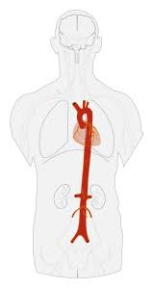
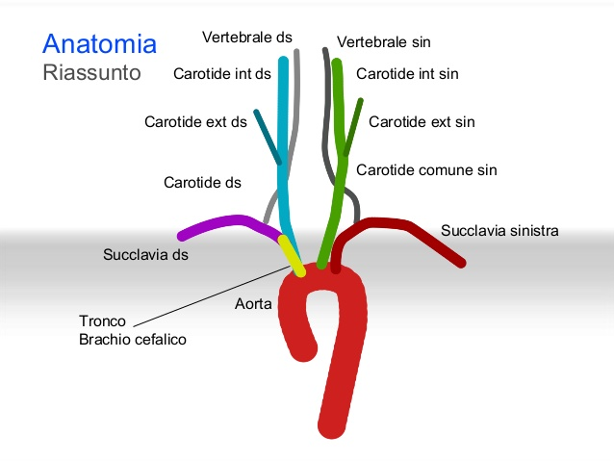
COMPLICANZE
NAVIGAZIONE VASI EPIAORTICI E STABILIZZAZIONE DI SISTEMI PORTANTI

Slide 12
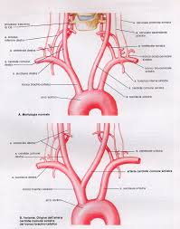
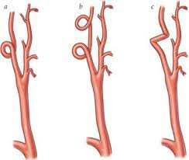
Embolismo distale
TRANSITORIE
ISCHEMICA
Dissezione vasi portanti
COMPLICANZE:
Vasospasmo
PERMANENTI
EMORRAGICA
Rottura di un vaso
Perforazione con guida

Slide 13
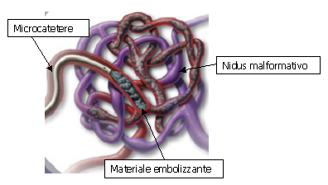
COMPLICANZE
Microcateterismo
TRANSITORIE
PERMANENTI
ISCHEMICHE cerebrali e/o midollari
- Embolismi Distali materiale trombo embolico es al colletto aneurismatico durante
trattamento e/o migrazione di materiale embolizzante come colle acriliche e/o particelle
- Migrazione di spirali con occlusione vaso distale
- Ipo-afflusso distale da insufflazione di palloncino da remodelling prolungato
- Dissezione vasi periferici da guida, catetere e/o palloncino
Complicanze da fenomeni ischemici di nervi cranici per occlusione e/o lesione
dei vasa nervorum da uso di colle acriliche ( trattamento fistole,
tumori ipervascolarizzati della base cranica )

Slide 14
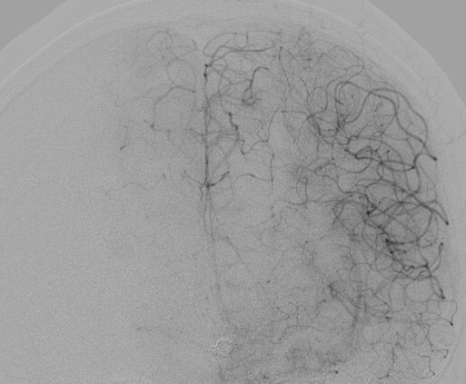
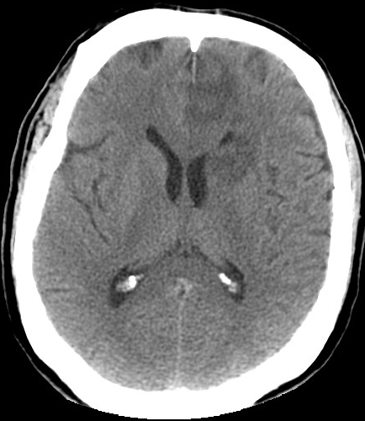
F aa 37
TROMBOSI IN SITU
MIGRAZIONE TROMBO
M aa 57 DISSEZIONE DA PALLONE DA REMODELLING

Slide 15
Complicanze durante l’embolizzazione con colle/particelle derivano:
Mancanza di conoscenza della presenza
di anastomosi tra rami di ACE e circolazione
Intracranica di cui le principali:
Utilizzo di tecniche inappropiate
Ramo neuromeningeo e muscolospinale
arteria faringea ascendente e arteria vertebrale
Rami faringei e neuromeningeo arteria faringea
ascendente e ACI
A. Mascellare Interna e ACI
A. Meningea Media e A. Oftalmica
A.Occipitale e A. Vertebrale
Perdita Funzione Nervi Cranici 1-3% prevalentemente VII e IX n.c.
Ischemia cutanea nel territorio di embolizzazione es. A. Occipitale
Tatuaggio cutaneo in trattamento di patologia superficiale (es.MAV)

Slide 16
COMPLICANZE
Microcateterismo
EMORRAGICHE cerebrali e/o midollari
ARTERIOSE
VENOSE
- Rottura vasi da perforazionees microguida e/o rottura es.tecniche complesse
come “pentola a pressione” sia della vena che dell’arteria
- Rottura aneurismi con microguida, microcatetere e/o spirali
- Rottura per strappamento da microcatetere e/o stent retriver

Slide 17
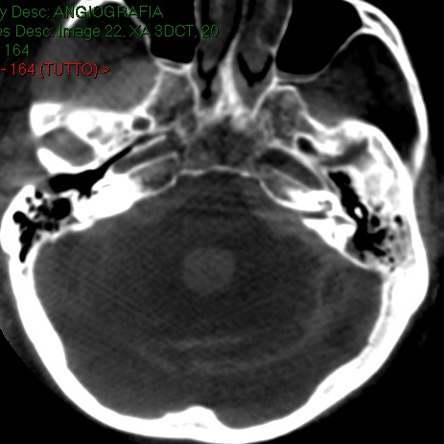
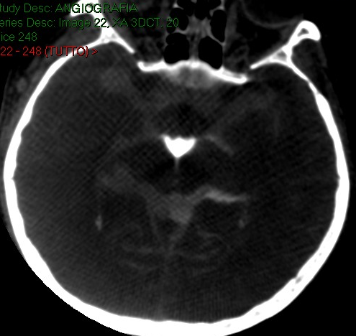
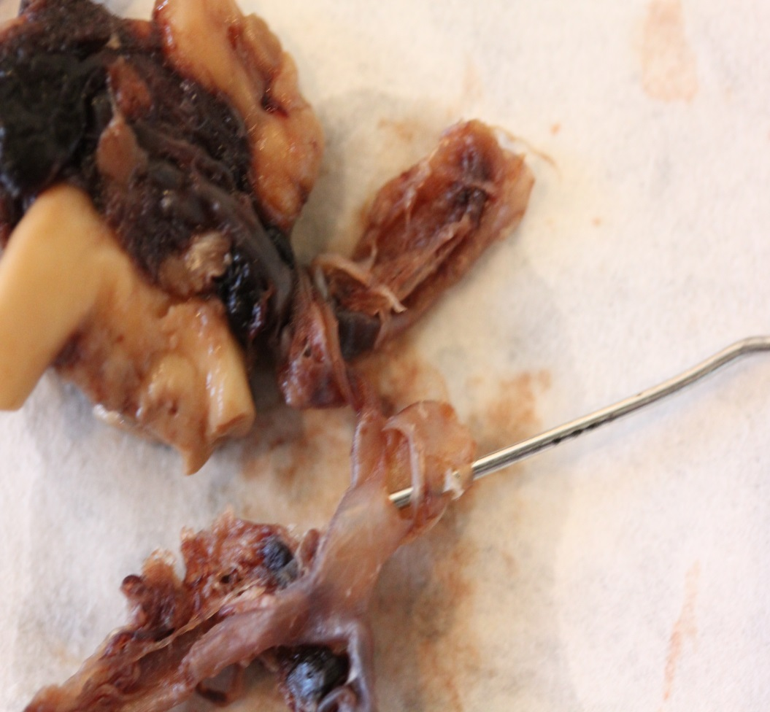
F aa 51 PERFORAZIONE VASO

Slide 18
M aa 77 ROTTURA VASO
No ESA
No emorragia

Slide 19
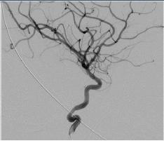
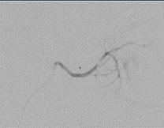
COMPLICANZE SECONDARIE/EVENTI AVVERSI
DA ESPOSIZIONE A RAGGI (caduta di capelli) sicuramente meno frequenti in apparecchiatura
angiografica di ultima generazione
EMODINAMICHE es:
- Instabilità emodinamica e respiratoria di origine riflessa
al momento dell’incanulazione A.Oftalmica e/o
prolungato passaggio sul sifone o navigazione di ACE in bambini
Figura 1
Figura 2
L’evento avverso, è indotto verosimilmente da una stimolazione meccanica dell’arteria oftalmica, non correlato all’infusione del farmaco; l’evento è transitorio e non si è registrata compromissione dei parametri vitali a distanza.
- Riflesso vagale da stimolazione del glomo (coassiali) con bradicardia,
con possibile risentimento emodinamico fino all’asistolia
Figura 1
Figura 1

Slide 20
COMPLICANZE SECONDARIE/EVENTI AVVERSI
SINTOMATICHE: legate a sede e tipo di patologia es CEFALEA post stent a diversione
di flusso nel sifone carotideo o riadattamento vascolare secondario alla chiusura
angiomatosa.
Tali sintomi sono generalmente transitori e si risolvono nel corso di poche
ore o qualche giorno senza conseguenze tardive. Spesso si possono evitare o ridurre
con l’utilizzo di farmaci (corticosteroidi)
Da valutare sempre nelle procedure di riapertura di
stenosi di grado severo (90/95%) in particolare su vasi
terminali che non hanno attivato circoli di compenso.
Si possono evitare e/o controllare mantenendo il paziente
In un regime di bassa Pa.
Ma soprattutto ponendoci il problema
e conoscendo la patologia
SINDROME DA IPERPERFUSIONE:

Slide 21
Insorge generalmente dopo minuti o qualche
ora dopo il termine della ripetuta somministrazione
Può durare 12-24 h oppure anche fino a 5-7 giorni
E’ normalmente reversibile dopo terapia anti-edema
Dopo il 5° giorno i danni possono diventare permanenti
Fatt.Rischio Ipertensione Cronica, IR, diabete, allergie
contrasto
Non sembra correlata al volume anche, se i casi dopo
iniezione > 200cc sono i più frequenti
DD con PRES (sindrome da encefalopatia posteriore
reversibile)
ENCEFALOPATIA DA CONTRASTO

Slide 22
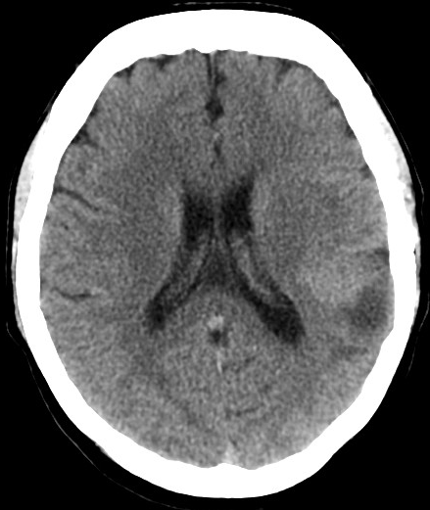
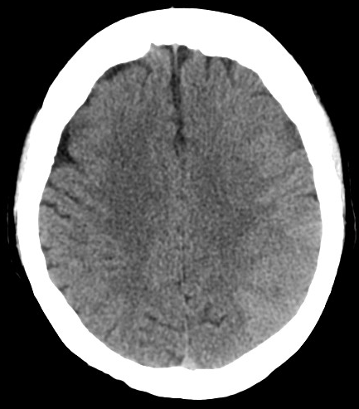
F aa 52 >300cc
Entrambi Afasia Motoria
Ipostenia F-B-C dx regredite
In 2/3 giornata
F aa 50 >300cc

Slide 23
A qualsiasi livello a qualsiasi step di un processo Neuroradiologico Interventistico
si presenti una complicanza:
Gli operatori dovrebbero essere in grado di affrontarla, perché spesso conosciuta
o comunque prevedibile
Alcune volte questo non è possibile e dobbiamo limitare le conseguenze
per il paziente, anche avvalendosi della collaborazione con altri professionisti
ved. Nch o Clinici Neurologi ……ecc
- Elemento fondamentale è il colloquio con il paziente e i familiari i quali devono conoscere
il più dettagliatamente possibile sia la procedura che le eventuali complicanze su quel
paziente con quel Neuroradiologo (non è mai una perdita di tempo concede tempo per
una spiegazione) L’atto, il fatto e il modo di rendere chiaro ciò che è oscuro e difficile da
comprendere:
Correttezza deontologica
Salvaguardia del professionista su eventuali
azioni giudiziarie

Slide 24
Pensare anche a quello che non si vede a quello che non si sa
perché al momento che si conosce può essere troppo tardi
GRAZIE PER LA VOSTRA SEMPRE ATTENTA ATTENZIONE

